Slide 1


PHÒNG GIÁO DỤC VÀ ĐÀO TẠO HUYỆN AN LÃO TRƯỜNG TIỂU HỌC QUỐC TUẤN
HOẠT ĐỘNG TRẢI NGHIỆM
Bài 7: KÍNH YÊU THẦY CÔ
Giáo viên: Nguyễn Thị Thúy Hằng

Slide 2
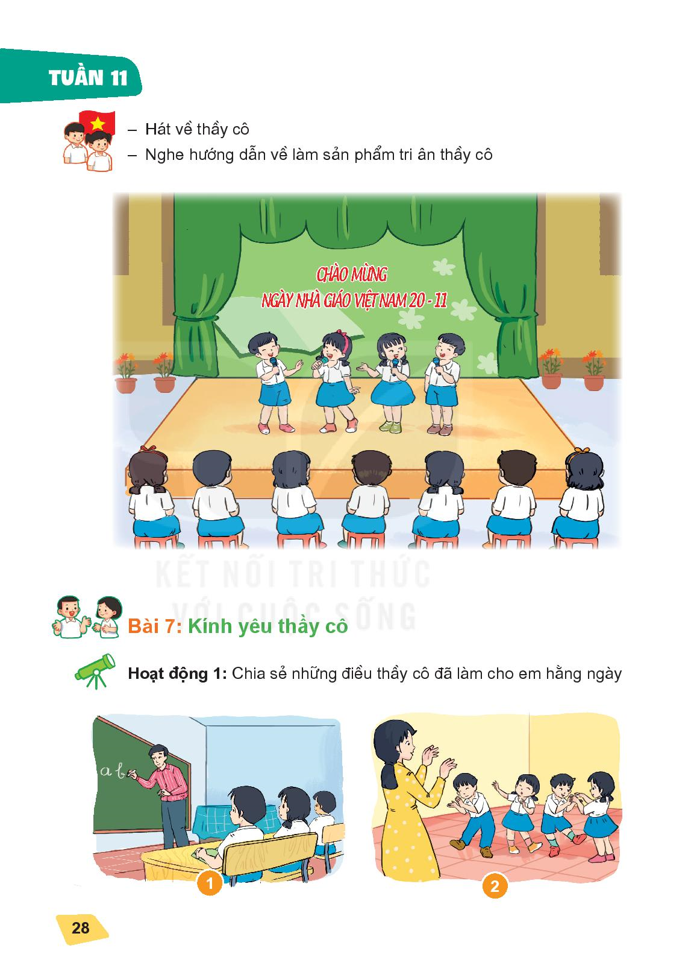

Slide 3
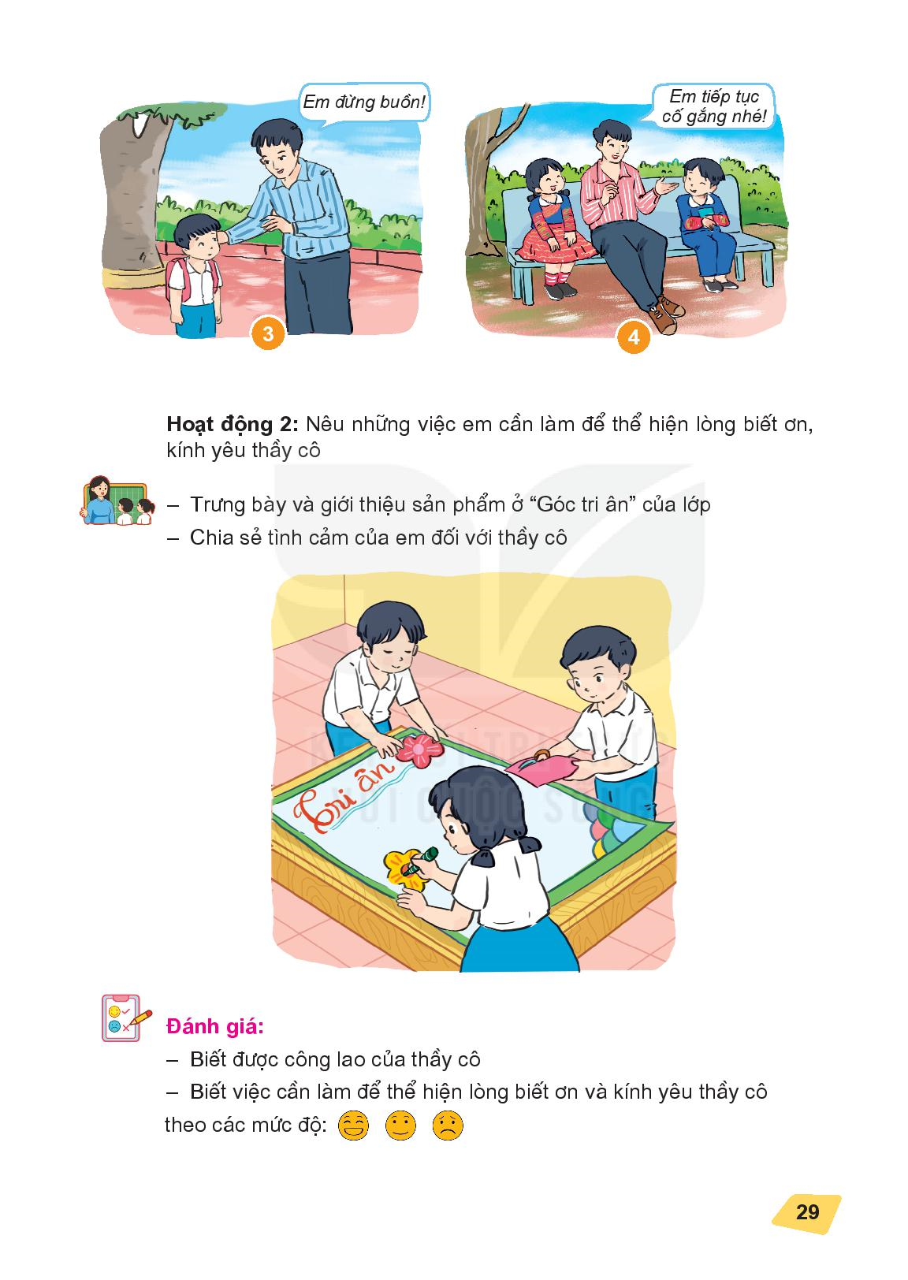

Slide 5
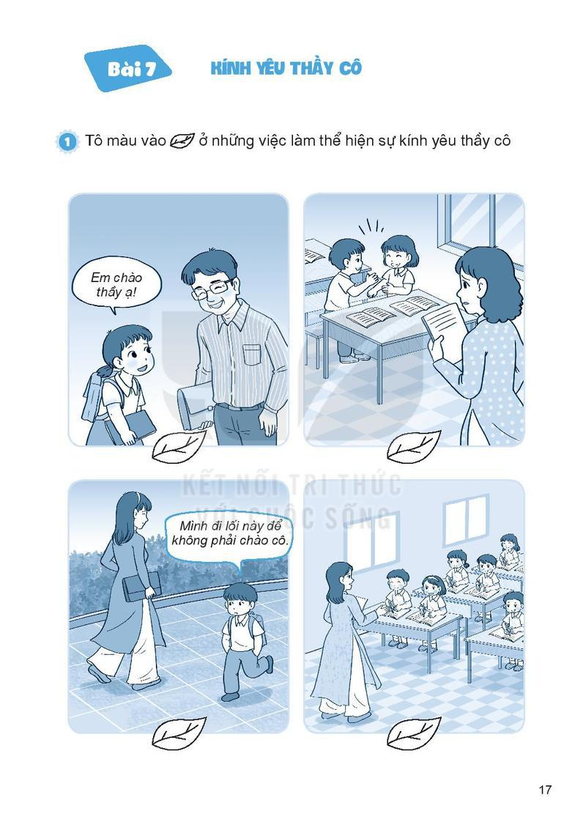

Slide 6
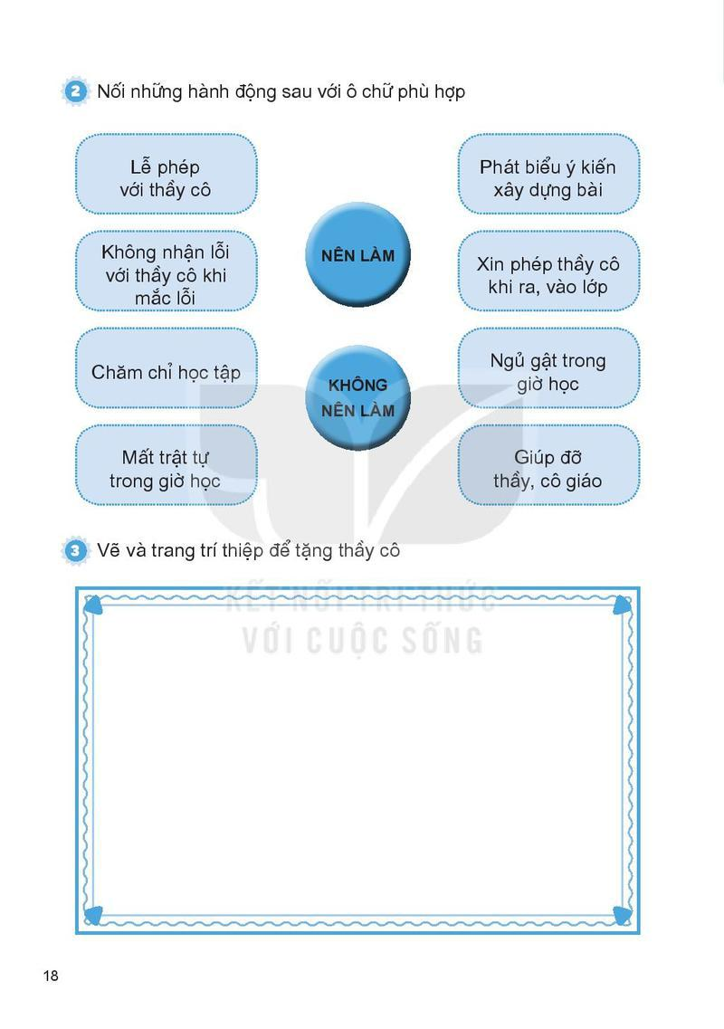

Slide 9
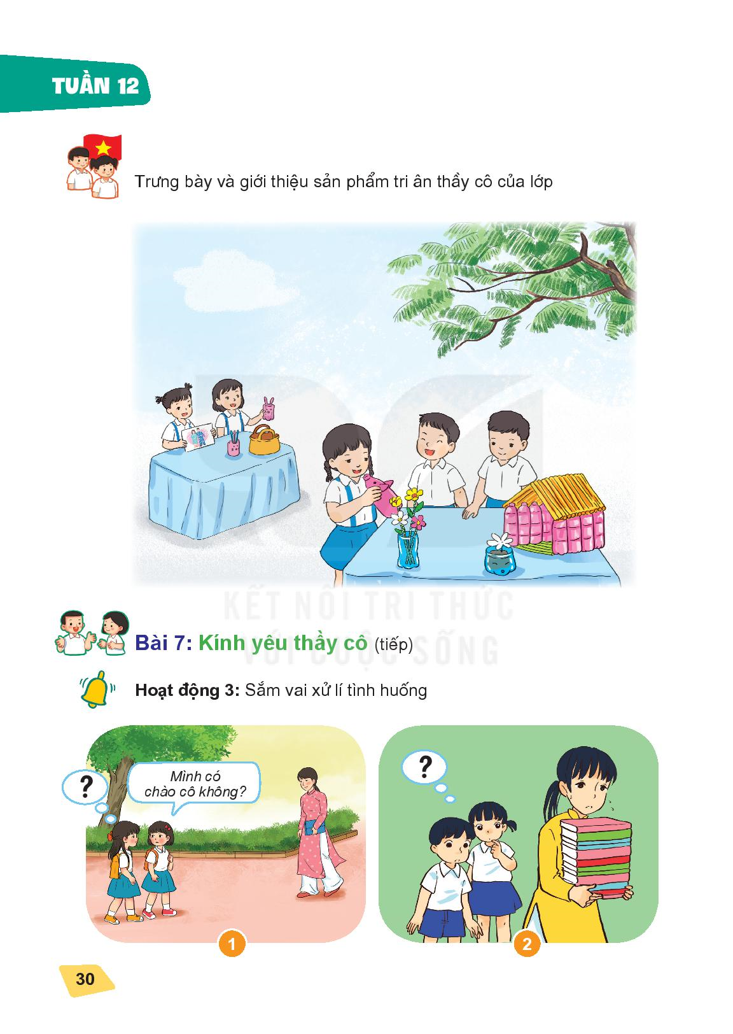

Slide 11
